Slide 1
과제명 ToonHub
부제 비주류 웹툰 연결 및 소통의 장 , 툰허브 서비스
화면설계서
팀명 : 투킴최홍
팀원 : 김의진 / 김봉현 / 최민관 / 홍주영
2021. 07. 19

Slide 2
서비스 흐름도
메인 화면
커뮤니티
ToonHub
오늘의 작가
요일별 웹툰
NO
명예의전당
이달의 소통왕
연재중인 웹툰
완결웹툰
로그인
YES
커뮤니티
플랫폼별 웹툰
베스트웹툰
장르별웹툰
플랫폼
회원가입
MY
웹툰 상세페이지
해당 플랫폼이동
작가커뮤니티
내정보수정
추천해요
찜하기(북마크)
보러가기
(링크연결)
내가쓴글 조회
자유게시판
찜한목록 보기
글쓰기
완료

Slide 3
메뉴 구성
완결웹툰
찜하기(북마크)
베스트웹툰
보러가기
(링크연결)
연재중인 웹툰
요일별 웹툰
플랫폼별 웹툰
웹툰 상세페이지
작가커뮤니티
장르별웹툰
플랫폼별
웹툰장르
ToonHub
플랫폼
데이터를 가져온 플랫폼리스트업
메인화면
MY
내정보수정
내가쓴글 조회
커뮤니티
오늘의 작가
추천해요
글쓰기
커뮤니티
자유게시판
명예의전당
이달의 소통왕

Slide 4

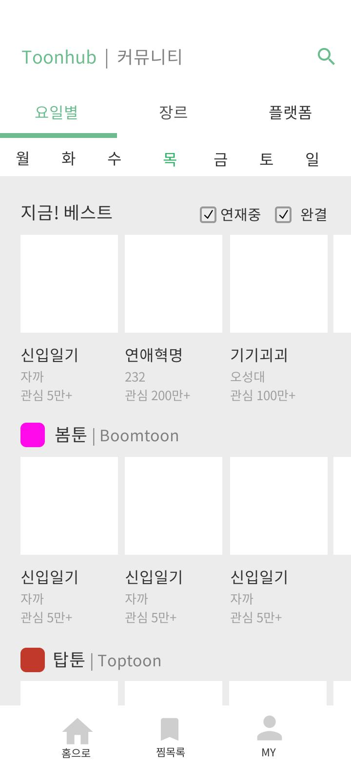
ToonHub
비주류 웹툰 연결 서비스 및
커뮤니티
화면이름
메인화면
화면코드
Main_Toonhub
작성자
팀원 - 홍주영
유의사항
- 유의사항 입력
- 유의사항 입력
- 유의사항 입력
- 유의사항 입력
- 유의사항 입력
- 유의사항 입력
- 유의사항 입력
- 유의사항 입력
- 유의사항 입력
- 유의사항 입력

Slide 5
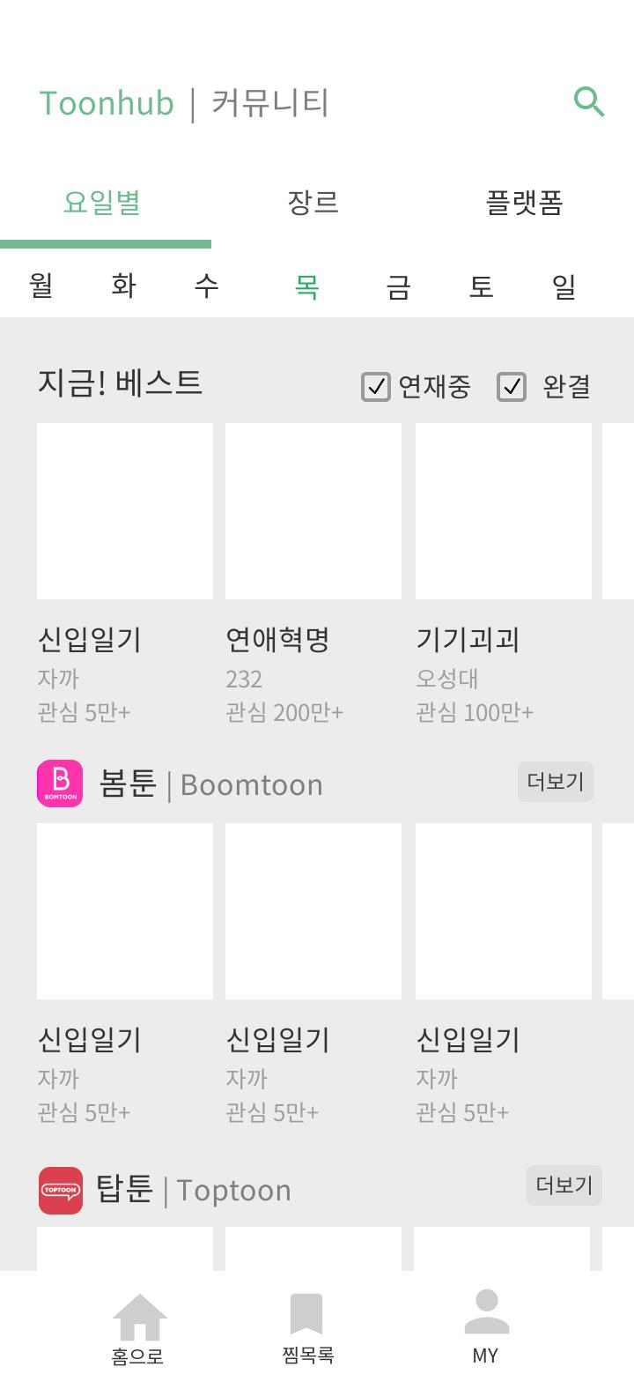
Checkbox버튼 :
보여지는 웹툰의 종류중 , 연재중 웹툰을 defaul로 하여 , 연재중 + 완결 , 완결 의 경우의 수를 보여줌
화면 설계서
화면 레이아웃
화면설명
Main_Toonhub
BestThursday : 해당요일의 Pageview수가 가장 높을 BEST5개 노출
왼쪽부터 Best1~5순으로 썸네일 나열6
2
3
① Toonhub 웹 클릭시 디폴트로 나타나는 메인 페이지임 요일별 – 해당요일 웹툰 출력
② 연재중 / 완결 페이지 중 선택적으로 볼 수 있음
③ 페이지 뷰를 기준으로하여 베스트 순서대로 왼쪽에서부터 리스트업 함
④ 썸네일을 오른쪽으로 슬라이드 하여 더 많은 웹툰의 정보를 얻을 수 있음
1
5
4
6
Boomtoon_a :
누르면 봄툰의 목요일 웹툰 전체를 보여줄 a태그
7
8
9
No | Component | Function
1 | Toonhub 이동버튼 | 클릭시 main_Toonhub로 이동하는버튼
2 | 커뮤니티 이동버튼 | 클릭시 main_Community로 이동하는 버튼
3 | 검색 버튼 | 클릭시 search 로 이동하는 버튼
4 | 요일별 버튼 | Defalt 메인카테고리 요일별 > 해당요일웹툰을 보여줌
5 | 장르버튼 | 클릭시 genre 로 이동하는버튼
6 | 플랫폼버튼 | 클릭시 plateform 으로 이동하는 버튼
7 | 요일버튼 | 클릭시 클릭한 해당요일 페이지로 이동하는 버튼
8 | 지금! 베스트(text) | 현재 pageview수가 가장 높은 순서대로 좌측에서 부터 리스트업 썸네일 클릭시 detail 로 이동 썸네일 하단에 제목 / 작가 표기
9 | 연재중 / 완결 버튼 | 연재중 인 웹툰을 볼지 , 완결 웹툰을 볼지 필터링 해줄 체크박스버튼
10 | 더보기 | 클릭시 platform > 해당 웹툰 전체보기로 이동
11 | 플랫폼별 웹툰 정보 | 썸네일 클릭시 detail 로 이동 제목 / 작가 / 찜한 유저 숫자 표기
12 | 홈으로 버튼 | 클릭시 main_Toonhub로 이동하는 버튼
13 | 찜목록버튼 | 클릭시 bookMark로 이동하는 버튼
14 | My버튼 | 로그인이 되어있을경우 > myPage로 이동 로그인이 안되어있을경우> loginPage로 이동
BoomThur :
봄툰의 목요일 웹툰을 PageView가 높은 순서 대로 왼쪽부터 나열
클릭시 Page_detail 화면코드로 이동
10
11
12
14
13

Slide 6
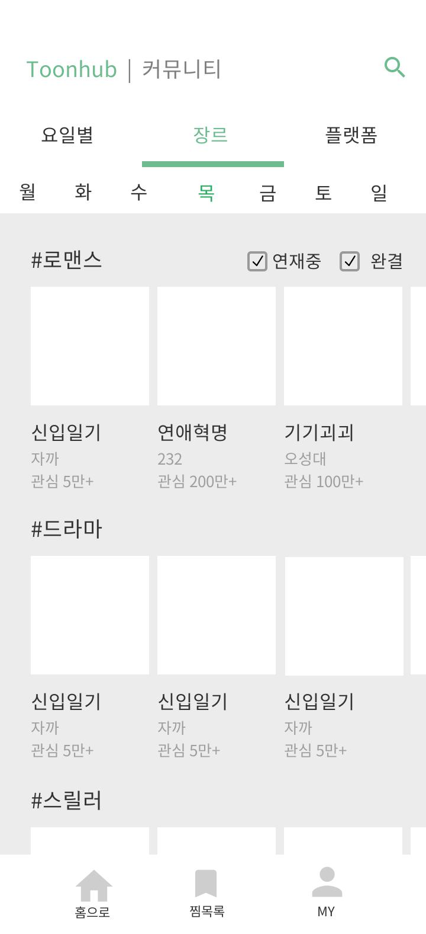
ToonHub
비주류 웹툰 연결 서비스 및
커뮤니티
화면이름
메인화면_장르
화면코드
main_Genre
작성자
팀원 - 홍주영
유의사항
- 유의사항 입력
- 유의사항 입력
- 유의사항 입력
- 유의사항 입력
- 유의사항 입력
- 유의사항 입력
- 유의사항 입력
- 유의사항 입력
- 유의사항 입력
- 유의사항 입력

Slide 7
Checkbox버튼 :
보여지는 웹툰의 종류중 , 연재중 웹툰을 defaul로 하여 , 연재중 + 완결 , 완결 의 경우의 수를 보여줌
화면 설계서
화면 레이아웃
화면설명
genre
BestThursday : 해당요일의 Pageview수가 가장 높을 BEST5개 노출
왼쪽부터 Best1~5순으로 썸네일 나열6
① 장르 버튼 클릭시 나타나는 페이지임
② 요일별로 보여지던 defalt에서 장르 별로 카테고리를 한번 더나눔
③ 페이지 뷰를 기준으로하여 베스트 순서대로 왼쪽에서부터 리스트업 함
④ 썸네일을 오른쪽으로 슬라이드 하여 더 많은 웹툰의 정보를 얻을 수 있음
⑤썸네일 클릭시 detail 로 이동
1
Boomtoon_a :
누르면 봄툰의 목요일 웹툰 전체를 보여줄 a태그
2
No | Component | Function
1 | 장르버튼 | 클릭시 genre 로 이동하는버튼
2 | 장르(text) | 클릭시 main_Community로 이동하는 버튼
3 | 검색 버튼 | 클릭시 search 로 이동하는 버튼
BoomThur :
봄툰의 목요일 웹툰을 PageView가 높은 순서 대로 왼쪽부터 나열
클릭시 Page_detail 화면코드로 이동
3

Slide 8
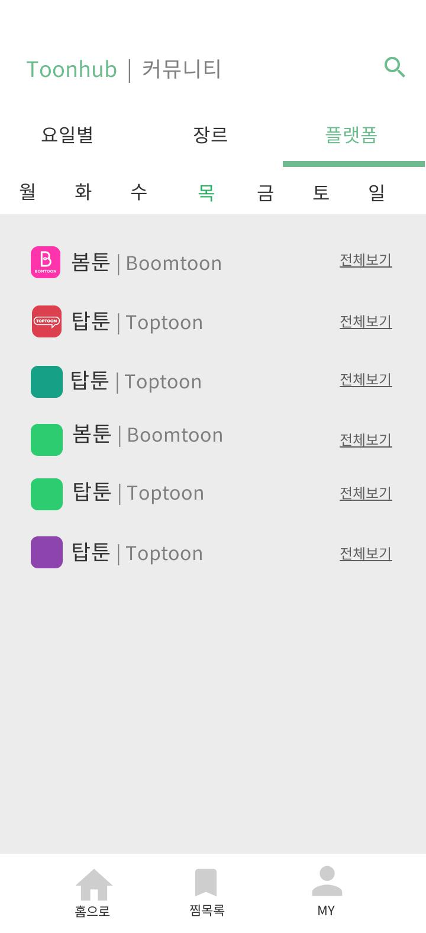
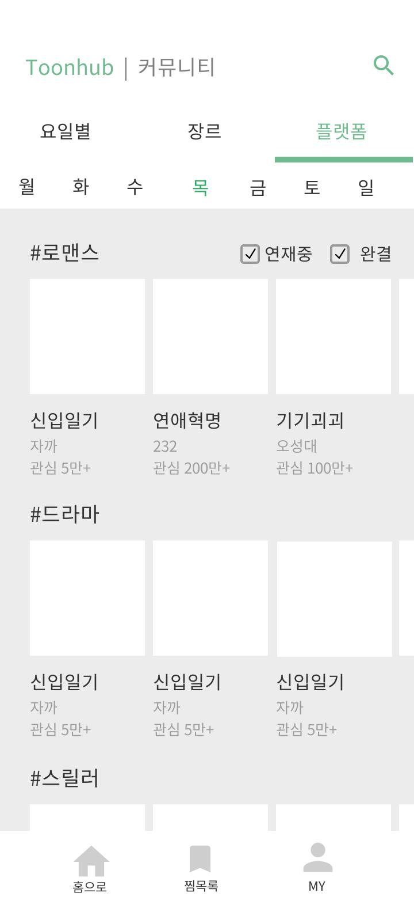
ToonHub
비주류 웹툰 연결 서비스 및
커뮤니티
화면이름
메인화면_플랫폼
화면코드
plateform
작성자
팀원 - 홍주영
유의사항
- 유의사항 입력
- 유의사항 입력
- 유의사항 입력
- 유의사항 입력
- 유의사항 입력
- 유의사항 입력
- 유의사항 입력
- 유의사항 입력
- 유의사항 입력
- 유의사항 입력

Slide 9
Checkbox버튼 :
보여지는 웹툰의 종류중 , 연재중 웹툰을 defaul로 하여 , 연재중 + 완결 , 완결 의 경우의 수를 보여줌
화면 설계서
화면 레이아웃
화면설명
plateform
BestThursday : 해당요일의 Pageview수가 가장 높을 BEST5개 노출
왼쪽부터 Best1~5순으로 썸네일 나열6
① 플랫폼 버튼 클릭시 나타나는 페이지임
②데이터를 수집한 전체 플랫폼 리스트를 확인 할 수 있는페이지임
③ 전체보기를 통해서 해당 플랫폼에 있는 웹툰전체 를 확인 가능함
1
Boomtoon_a :
누르면 봄툰의 목요일 웹툰 전체를 보여줄 a태그
2
No | Component | Function
1 | 플랫폼버튼 | 클릭시 plateform 으로 이동하는 버튼
2 | 웹툰 리스트 | 데이터를 수집한 웹툰 페이지 모음
3 | 전체보기 버튼 | 클릭시 plateformDetail 로 이동
BoomThur :
봄툰의 목요일 웹툰을 PageView가 높은 순서 대로 왼쪽부터 나열
클릭시 Page_detail 화면코드로 이동
3

Slide 10
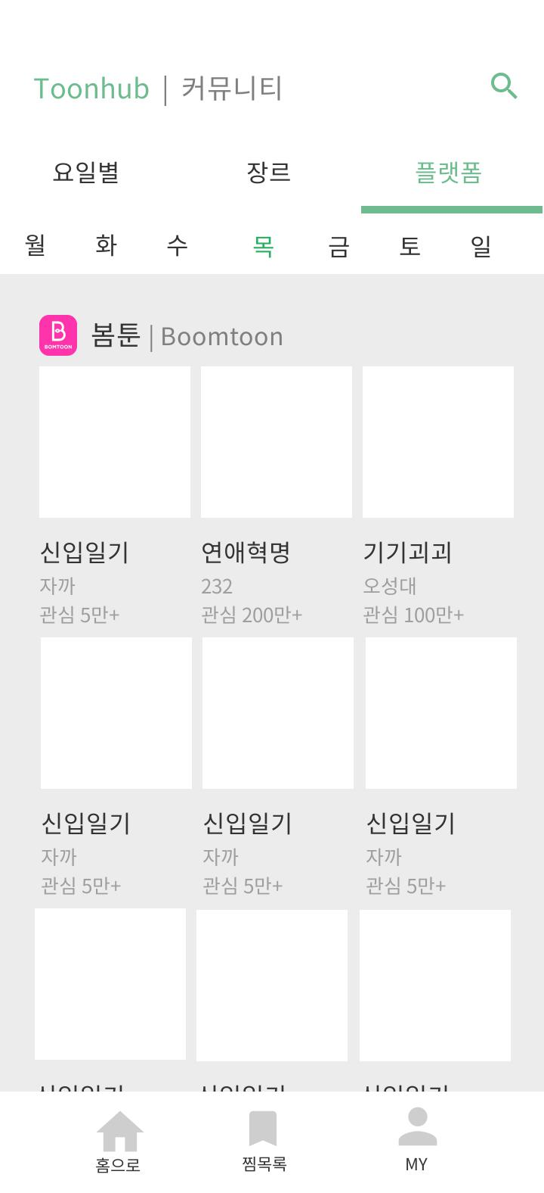
ToonHub
비주류 웹툰 연결 서비스 및
커뮤니티
화면이름
메인화면_장르
화면코드
Main_Genre
작성자
팀원 - 홍주영
유의사항
- 유의사항 입력
- 유의사항 입력
- 유의사항 입력
- 유의사항 입력
- 유의사항 입력
- 유의사항 입력
- 유의사항 입력
- 유의사항 입력
- 유의사항 입력
- 유의사항 입력

Slide 11
Checkbox버튼 :
보여지는 웹툰의 종류중 , 연재중 웹툰을 defaul로 하여 , 연재중 + 완결 , 완결 의 경우의 수를 보여줌
화면 설계서
화면 레이아웃
화면설명
plateformDetail
BestThursday : 해당요일의 Pageview수가 가장 높을 BEST5개 노출
왼쪽부터 Best1~5순으로 썸네일 나열6
① 플랫폼 – 전체보기 버튼 클릭시 나타나는 페이지임
②웹툰플랫폼의 전체 웹툰을 가나다 순으로 리스트업함
③ 스크롤을 통해 전체 웹툰을 볼 수 있음
Boomtoon_a :
누르면 봄툰의 목요일 웹툰 전체를 보여줄 a태그
2
No | Component | Function
1 | 플랫폼(text) | 해당 플랫폼을 나타냄
2 | 웹툰 정보 | 웹툰의 정보를 썸네일 / 이름 / 작가 표기 썸네일 클릭시 detail 페이지로 이동
BoomThur :
봄툰의 목요일 웹툰을 PageView가 높은 순서 대로 왼쪽부터 나열
클릭시 Page_detail 화면코드로 이동
3

Slide 12
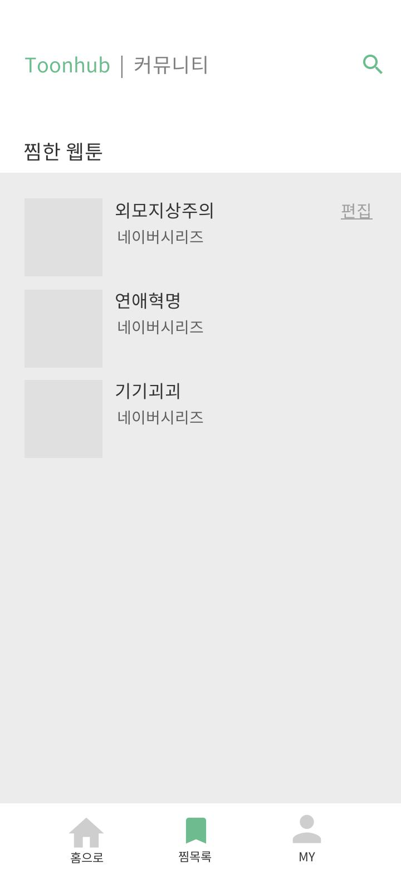
ToonHub
비주류 웹툰 연결 서비스 및
커뮤니티
화면이름
북마크
화면코드
bookMark
작성자
팀원 - 홍주영
유의사항
- 유의사항 입력
- 유의사항 입력
- 유의사항 입력
- 유의사항 입력
- 유의사항 입력
- 유의사항 입력
- 유의사항 입력
- 유의사항 입력
- 유의사항 입력
- 유의사항 입력

Slide 13
Checkbox버튼 :
보여지는 웹툰의 종류중 , 연재중 웹툰을 defaul로 하여 , 연재중 + 완결 , 완결 의 경우의 수를 보여줌
화면 설계서
화면 레이아웃
화면설명
bookMark
BestThursday : 해당요일의 Pageview수가 가장 높을 BEST5개 노출
왼쪽부터 Best1~5순으로 썸네일 나열6
① ‘찜하기‘ 버튼 클릭시 찜한웹툰 DB에 담김
② ‘찜하기‘ 한 웹툰은 가장위가 가장 최근에 찜한 웹툰으로 리스트업
③ 썸네일 클릭시 detail 로 이동
Boomtoon_a :
누르면 봄툰의 목요일 웹툰 전체를 보여줄 a태그
No | Component | Function
1 | 찜한웹툰(text) | ‘찜하기＇버튼으로 북마크에 추가한 웹툰을 최신순으로 리스트업 찜한 웹툰의 제목 / 플랫폼 보여줌
2 | 편집버튼 | 클릭시 editBookmark로 이동
1
2
BoomThur :
봄툰의 목요일 웹툰을 PageView가 높은 순서 대로 왼쪽부터 나열
클릭시 Page_detail 화면코드로 이동

Slide 14
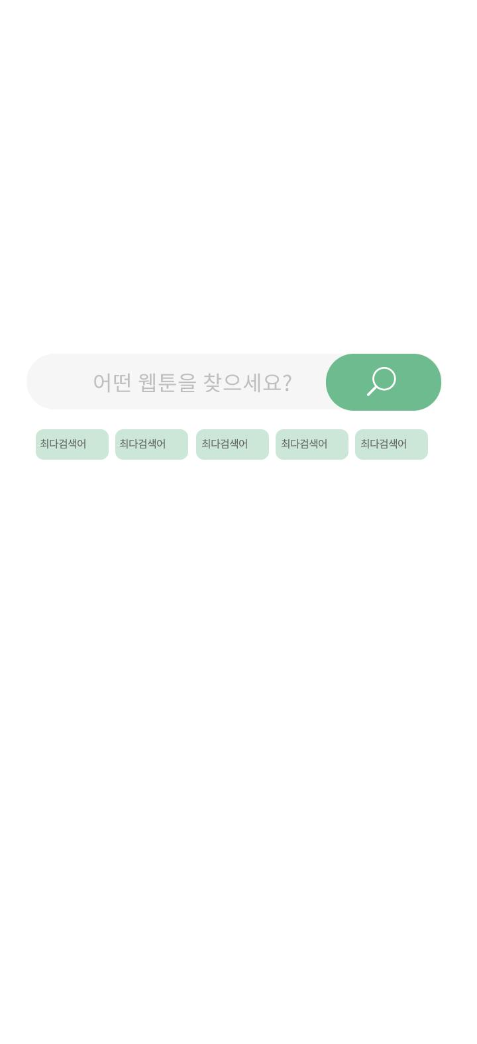
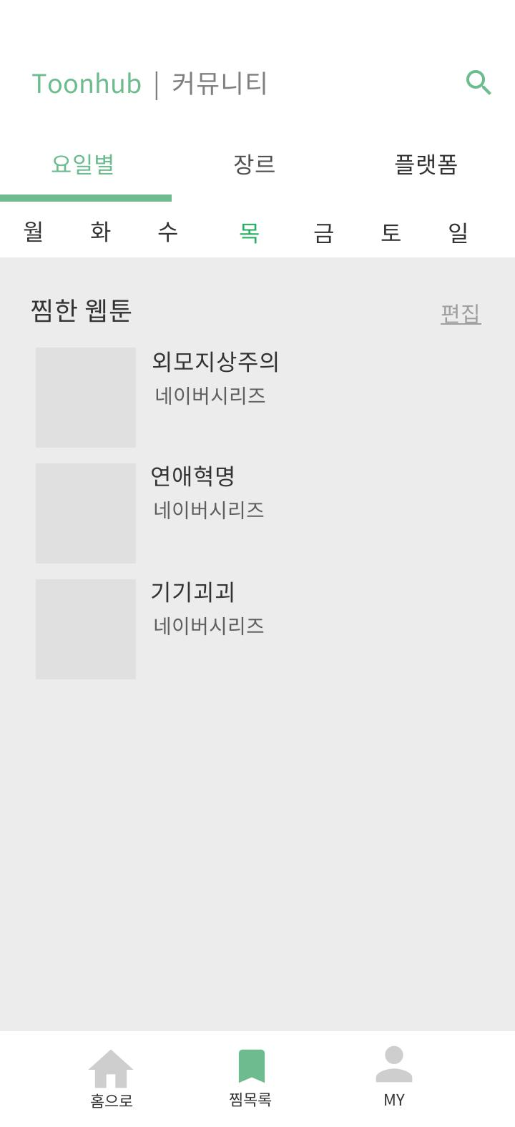
ToonHub
비주류 웹툰 연결 서비스 및
커뮤니티
화면이름
검색창
화면코드
search
작성자
팀원 - 홍주영
유의사항
- 유의사항 입력
- 유의사항 입력
- 유의사항 입력
- 유의사항 입력
- 유의사항 입력
- 유의사항 입력
- 유의사항 입력
- 유의사항 입력
- 유의사항 입력
- 유의사항 입력

Slide 15
Checkbox버튼 :
보여지는 웹툰의 종류중 , 연재중 웹툰을 defaul로 하여 , 연재중 + 완결 , 완결 의 경우의 수를 보여줌
화면 설계서
화면 레이아웃
화면설명
bookMark
BestThursday : 해당요일의 Pageview수가 가장 높을 BEST5개 노출
왼쪽부터 Best1~5순으로 썸네일 나열6
검색 버튼을 클릭하면 이동하는 페이지임
② 장르 / 제목 / 작가 검색가능
Boomtoon_a :
누르면 봄툰의 목요일 웹툰 전체를 보여줄 a태그
No | Component | Function
1 | 검색창 | 검색 입력창
2 | 최다검색어 버튼 | 클릭시 최다 검색어 검색
BoomThur :
봄툰의 목요일 웹툰을 PageView가 높은 순서 대로 왼쪽부터 나열
클릭시 Page_detail 화면코드로 이동
1
2

Slide 16
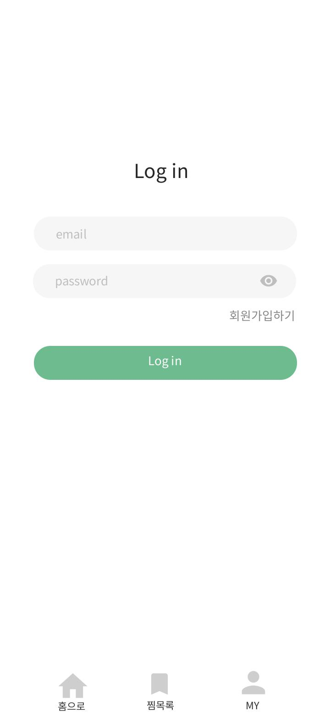
ToonHub
비주류 웹툰 연결 서비스 및
커뮤니티
화면이름
로그인
화면코드
login
작성자
팀원 - 홍주영
유의사항
- 유의사항 입력
- 유의사항 입력
- 유의사항 입력
- 유의사항 입력
- 유의사항 입력
- 유의사항 입력
- 유의사항 입력
- 유의사항 입력
- 유의사항 입력
- 유의사항 입력

Slide 17
Checkbox버튼 :
보여지는 웹툰의 종류중 , 연재중 웹툰을 defaul로 하여 , 연재중 + 완결 , 완결 의 경우의 수를 보여줌
화면 설계서
화면 레이아웃
화면설명
bookMark
BestThursday : 해당요일의 Pageview수가 가장 높을 BEST5개 노출
왼쪽부터 Best1~5순으로 썸네일 나열6
① My버튼 클릭시 나타나는 페이지
② 로그인 버튼 클릭시 로그인 되고 , my 페이지로 이동
Boomtoon_a :
누르면 봄툰의 목요일 웹툰 전체를 보여줄 a태그
No | Component | Function
1 | Email 입력창 | 회원가입후 , email 을 입력하는 창
2 | Password 입력창 | 회원가입후 , Password 를 입력하는 창
3 | 회원가입 버튼 | signIn 페이지로 이동하는 버튼
4 | 로그인 버튼 | 로그인 성공시 , My 페이지로 이동하는 버튼
BoomThur :
봄툰의 목요일 웹툰을 PageView가 높은 순서 대로 왼쪽부터 나열
클릭시 Page_detail 화면코드로 이동
1
2
3
4

Slide 18
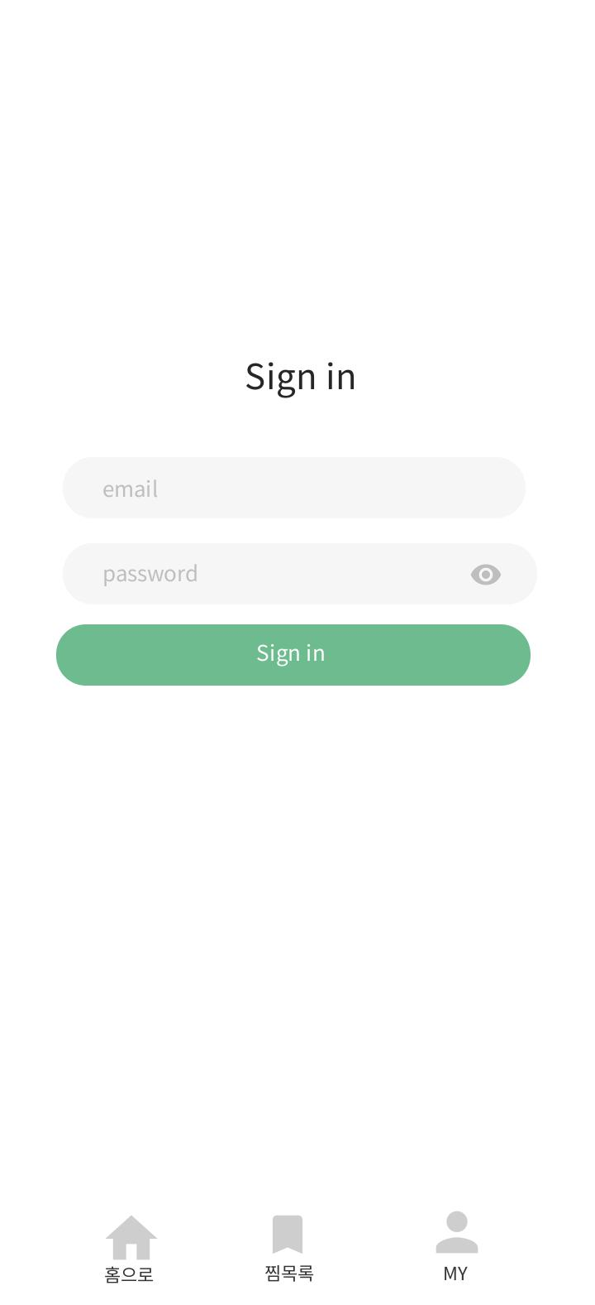
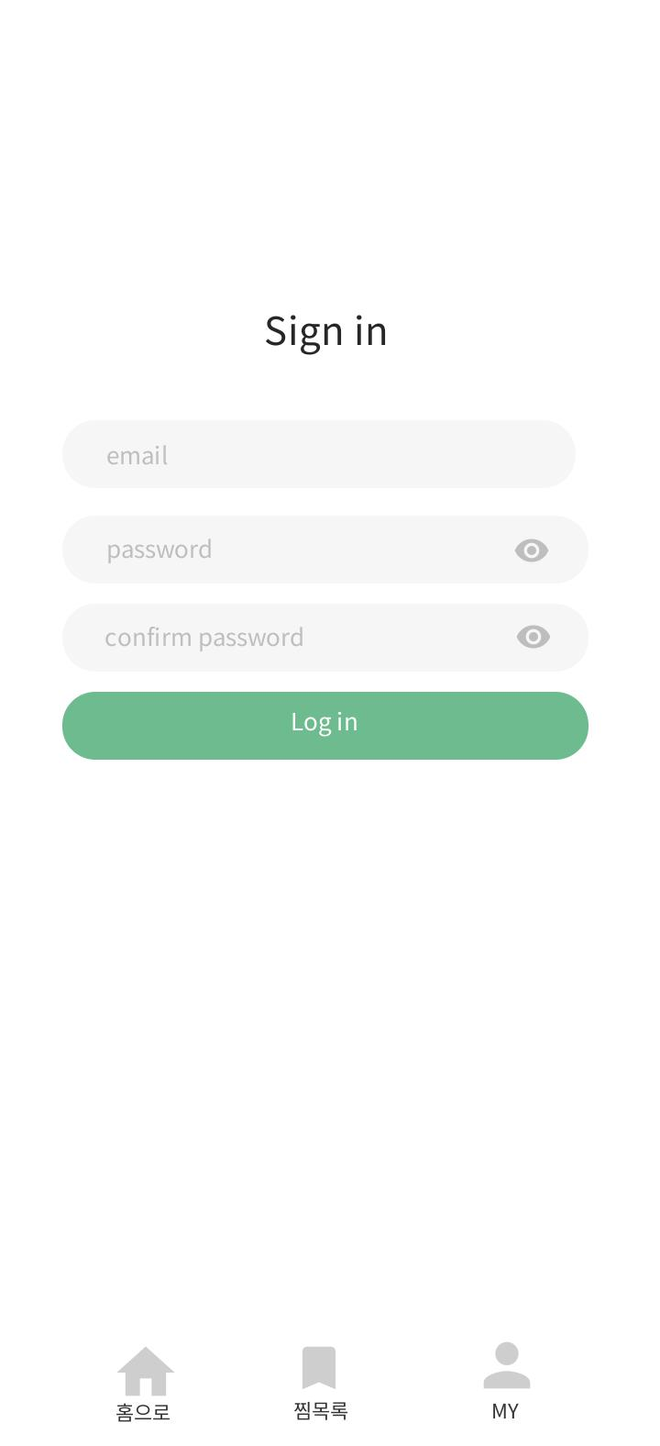
ToonHub
비주류 웹툰 연결 서비스 및
커뮤니티
화면이름
로그인
화면코드
login
작성자
팀원 - 홍주영
유의사항
- 유의사항 입력
- 유의사항 입력
- 유의사항 입력
- 유의사항 입력
- 유의사항 입력
- 유의사항 입력
- 유의사항 입력
- 유의사항 입력
- 유의사항 입력
- 유의사항 입력

Slide 19
Checkbox버튼 :
보여지는 웹툰의 종류중 , 연재중 웹툰을 defaul로 하여 , 연재중 + 완결 , 완결 의 경우의 수를 보여줌
화면 설계서
화면 레이아웃
화면설명
signIn
BestThursday : 해당요일의 Pageview수가 가장 높을 BEST5개 노출
왼쪽부터 Best1~5순으로 썸네일 나열6
① My버튼 클릭시 나타나는 페이지
② 로그인 버튼 클릭시 로그인 되고 , my 페이지로 이동
Boomtoon_a :
누르면 봄툰의 목요일 웹툰 전체를 보여줄 a태그
No | Component | Function
1 | Email 입력창 | email 을 입력하는 창
2 | Password 입력창 | Password 를 입력하는 창
3 | 회원가입 버튼 | DB에 email / password 추가
BoomThur :
봄툰의 목요일 웹툰을 PageView가 높은 순서 대로 왼쪽부터 나열
클릭시 Page_detail 화면코드로 이동
1
2
3

Slide 20
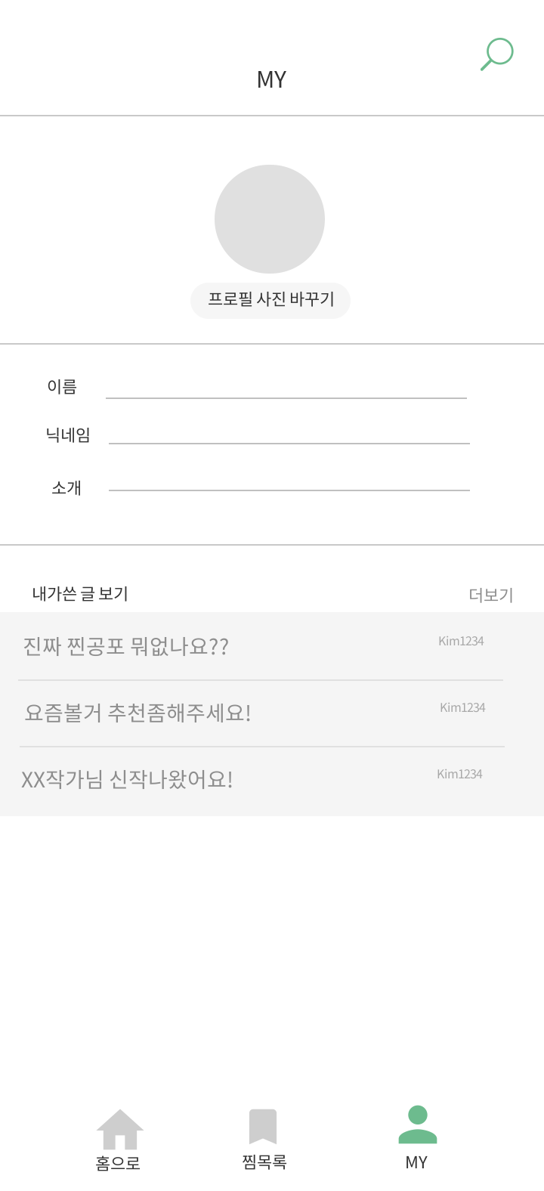
ToonHub
비주류 웹툰 연결 서비스 및
커뮤니티
화면이름
내정보
화면코드
my
작성자
팀원 - 홍주영
유의사항
- 유의사항 입력
- 유의사항 입력
- 유의사항 입력
- 유의사항 입력
- 유의사항 입력
- 유의사항 입력
- 유의사항 입력
- 유의사항 입력
- 유의사항 입력
- 유의사항 입력

Slide 21

Checkbox버튼 :
보여지는 웹툰의 종류중 , 연재중 웹툰을 defaul로 하여 , 연재중 + 완결 , 완결 의 경우의 수를 보여줌
화면 설계서
화면 레이아웃
화면설명
signIn
BestThursday : 해당요일의 Pageview수가 가장 높을 BEST5개 노출
왼쪽부터 Best1~5순으로 썸네일 나열6
① My버튼 클릭시 나타나는 페이지
② 로그인 버튼 클릭시 로그인 되고 , my 페이지로 이동
Boomtoon_a :
누르면 봄툰의 목요일 웹툰 전체를 보여줄 a태그
No | Component | Function
1 | 프로필 사진 표시창 | 프로필 사진 출력 창
2 | 프로필 사진 변경 버튼 | 클릭시 editMy 로 이동
3 | 프로필 정보 입력창 | 이름 / 닉네임 / 소개 입력창
4 | 더보기 버튼 | 내가 쓴글 전체보기
5 | 내가 쓴글보기 | 자유게시판 / 추천해요 에 유저가 쓴 글 제목 보여주기
1
2
BoomThur :
봄툰의 목요일 웹툰을 PageView가 높은 순서 대로 왼쪽부터 나열
클릭시 Page_detail 화면코드로 이동
3
4
5

Slide 22
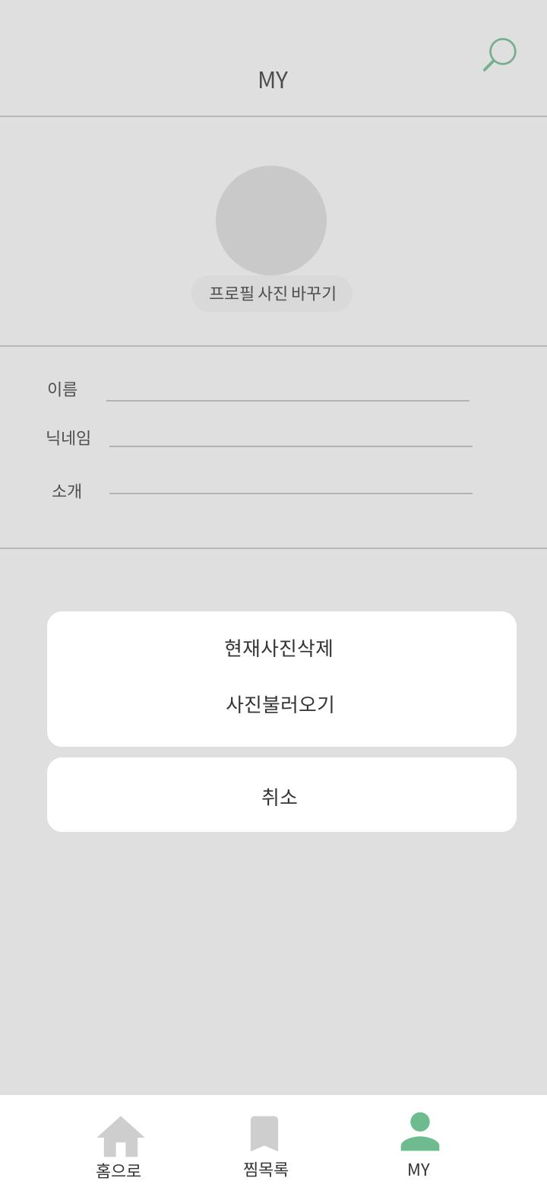
ToonHub
비주류 웹툰 연결 서비스 및
커뮤니티
화면이름
내정보
화면코드
myEdit
작성자
팀원 - 홍주영
유의사항
- 유의사항 입력
- 유의사항 입력
- 유의사항 입력
- 유의사항 입력
- 유의사항 입력
- 유의사항 입력
- 유의사항 입력
- 유의사항 입력
- 유의사항 입력
- 유의사항 입력

Slide 23
Checkbox버튼 :
보여지는 웹툰의 종류중 , 연재중 웹툰을 defaul로 하여 , 연재중 + 완결 , 완결 의 경우의 수를 보여줌
화면 설계서
화면 레이아웃
화면설명
signIn
BestThursday : 해당요일의 Pageview수가 가장 높을 BEST5개 노출
왼쪽부터 Best1~5순으로 썸네일 나열6
① 프로필 사진 바꾸기 클릭시 이동된 페이지
② 로그인 버튼 클릭시 로그인 되고 , my 페이지로 이동
Boomtoon_a :
누르면 봄툰의 목요일 웹툰 전체를 보여줄 a태그
No | Component | Function
1 | 현재사진 삭제 버튼 | 프로필 사진 을 defalt 로 돌림
2 | 사진 불러오기 버튼 | 클릭시 유저의 사진첩에 접근할 수 있도록 함
3 | 취소 버튼 | 취소시 my 로 이동
BoomThur :
봄툰의 목요일 웹툰을 PageView가 높은 순서 대로 왼쪽부터 나열
클릭시 Page_detail 화면코드로 이동
1
2
3

Slide 24
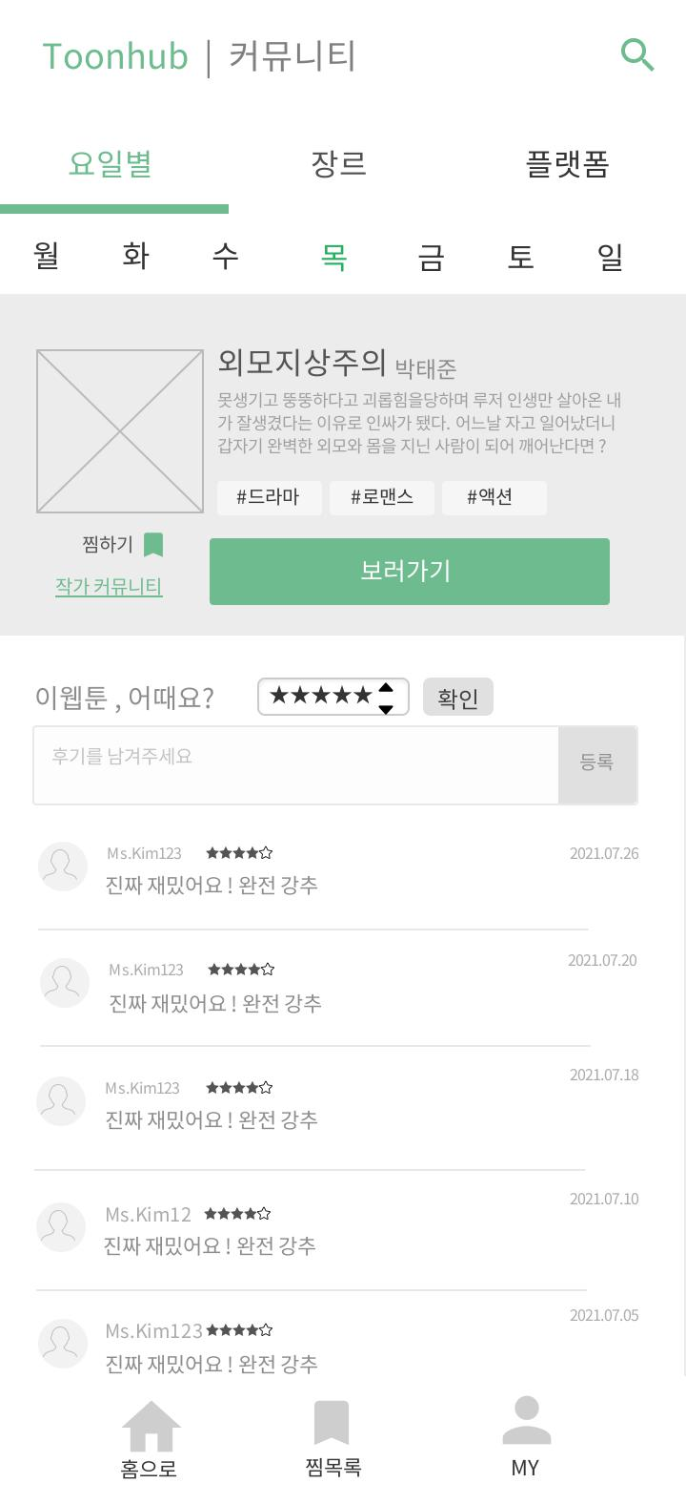
ToonHub
비주류 웹툰 연결 서비스 및
커뮤니티
화면이름
디테일
화면코드
detail
작성자
팀원 - 홍주영
유의사항
- 유의사항 입력
- 유의사항 입력
- 유의사항 입력
- 유의사항 입력
- 유의사항 입력
- 유의사항 입력
- 유의사항 입력
- 유의사항 입력
- 유의사항 입력
- 유의사항 입력

Slide 25
Checkbox버튼 :
보여지는 웹툰의 종류중 , 연재중 웹툰을 defaul로 하여 , 연재중 + 완결 , 완결 의 경우의 수를 보여줌
화면 설계서
화면 레이아웃
화면설명
detail
BestThursday : 해당요일의 Pageview수가 가장 높을 BEST5개 노출
왼쪽부터 Best1~5순으로 썸네일 나열6
① 프로필 사진 바꾸기 클릭시 이동된 페이지
② 로그인 버튼 클릭시 로그인 되고 , my 페이지로 이동
Boomtoon_a :
누르면 봄툰의 목요일 웹툰 전체를 보여줄 a태그
No | Component | Function
1 | 웹툰 디테일 | 클릭한 썸네일의 제목 / 작가 / 시놉시스 / 장르 / 썸네일 보여줌
2 | 찜하기 버튼 | 클릭시 찜목록(bookmark)에 해당 웹툰이 추가됨 클릭시 bookmarkCheck 로 이동
3 | 작가 커뮤니티 | 클릭시 작가 커뮤니티로 이돌
4 | 보러가기 버튼 | 클릭시 해당 웹툰의 url 로 이동
5 | 별점입력창 | 클릭시 input option 창 나옴
6 | 후기 입력칸 | 별점 입력 / 후기 입력후 , 등록 가능
7 | 후기 | 입력된 후기와 / 별점 / 유저 이름 / 입력시간 출력
1
BoomThur :
봄툰의 목요일 웹툰을 PageView가 높은 순서 대로 왼쪽부터 나열
클릭시 Page_detail 화면코드로 이동
2
4
3
5
6
7

Slide 26
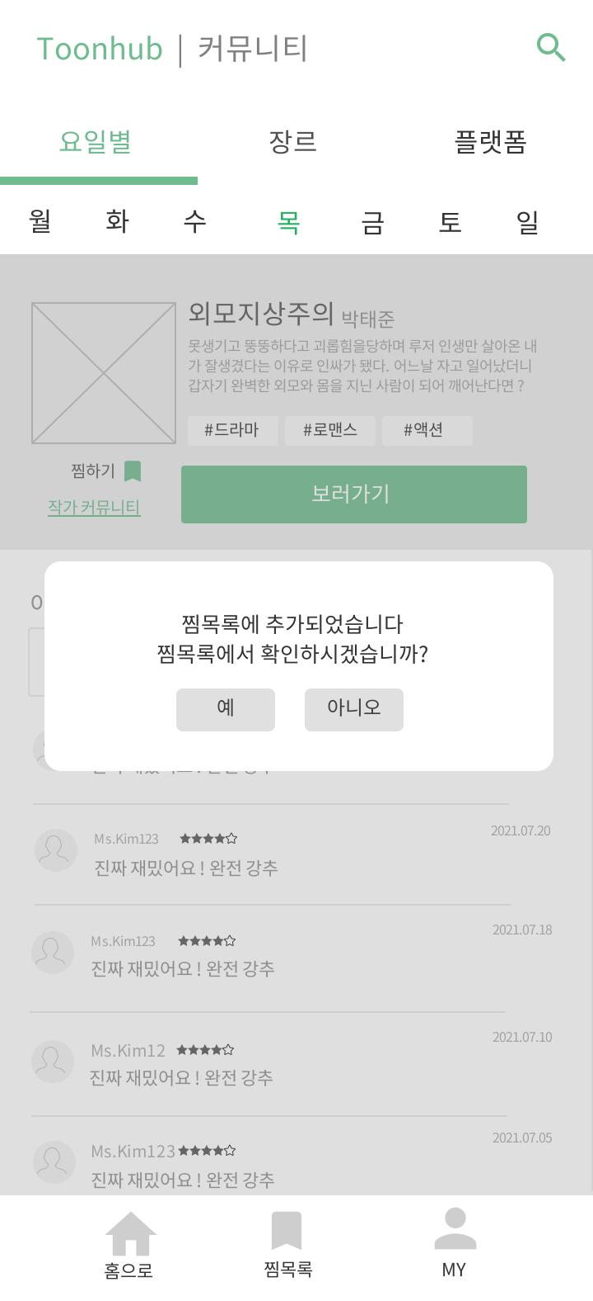
ToonHub
비주류 웹툰 연결 서비스 및
커뮤니티
화면이름
디테일
화면코드
detail
작성자
팀원 - 홍주영
유의사항
- 유의사항 입력
- 유의사항 입력
- 유의사항 입력
- 유의사항 입력
- 유의사항 입력
- 유의사항 입력
- 유의사항 입력
- 유의사항 입력
- 유의사항 입력
- 유의사항 입력

Slide 27
Checkbox버튼 :
보여지는 웹툰의 종류중 , 연재중 웹툰을 defaul로 하여 , 연재중 + 완결 , 완결 의 경우의 수를 보여줌
화면 설계서
화면 레이아웃
화면설명
bookmarkCheck
BestThursday : 해당요일의 Pageview수가 가장 높을 BEST5개 노출
왼쪽부터 Best1~5순으로 썸네일 나열6
① 찜하기 버튼 클릭시 이동하는 페이지
② 예 클릭시 bookmark 로 이동 / 아니오 클릭시 detail 로 이동
Boomtoon_a :
누르면 봄툰의 목요일 웹툰 전체를 보여줄 a태그
No | Component | Function
1 | Alert창 | 찜하기 버튼 누르기 확인
2 | 예 버튼 | 클릭시 bookmark로 이동
3 | 아니오 버튼 | 클릭시 detail 로 이동
BoomThur :
봄툰의 목요일 웹툰을 PageView가 높은 순서 대로 왼쪽부터 나열
클릭시 Page_detail 화면코드로 이동
1
2
3

Slide 28
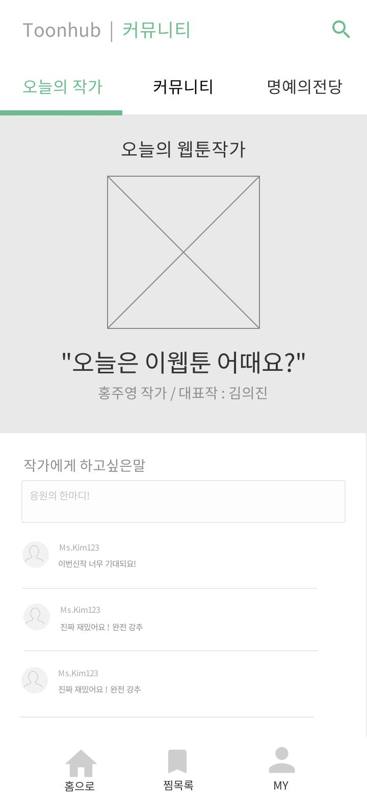
ToonHub
비주류 웹툰 연결 서비스 및
커뮤니티
화면이름
커뮤니티 메인
화면코드
communityMain
작성자
팀원 - 홍주영
유의사항
- 유의사항 입력
- 유의사항 입력
- 유의사항 입력
- 유의사항 입력
- 유의사항 입력
- 유의사항 입력
- 유의사항 입력
- 유의사항 입력
- 유의사항 입력
- 유의사항 입력

Slide 29
Checkbox버튼 :
보여지는 웹툰의 종류중 , 연재중 웹툰을 defaul로 하여 , 연재중 + 완결 , 완결 의 경우의 수를 보여줌
화면 설계서
화면 레이아웃
화면설명
communityMain
BestThursday : 해당요일의 Pageview수가 가장 높을 BEST5개 노출
왼쪽부터 Best1~5순으로 썸네일 나열6
커뮤니티 버튼을 클릭하면 나오는 페이지
② 오늘의 작가 를 default 로 하며 오늘의 작가는 랜덤으로 추천
Boomtoon_a :
누르면 봄툰의 목요일 웹툰 전체를 보여줄 a태그
1
No | Component | Function
1 | 오늘의 작가 | 작가명 중 랜덤 추천
2 | 오늘의 작가 썸네일 | 대표작 썸네일 개시 대표작은 페이지 뷰가 가장 높은 웹툰
3 | 질문text | 랜덤으로 질문 출력
4 | 작가소통 입력장 | 작가에게 하고싶은말 입력창
5 | 작가소통 출력창 | 입력된 작가에게 하고싶은 말 출력
BoomThur :
봄툰의 목요일 웹툰을 PageView가 높은 순서 대로 왼쪽부터 나열
클릭시 Page_detail 화면코드로 이동
2
3
4
5

Slide 30
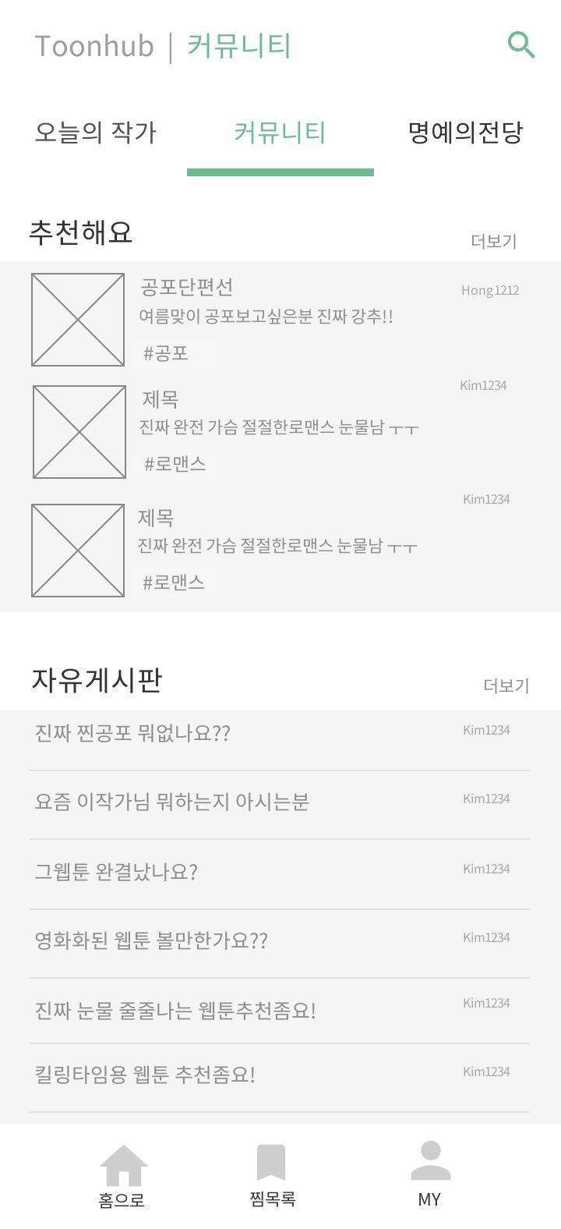
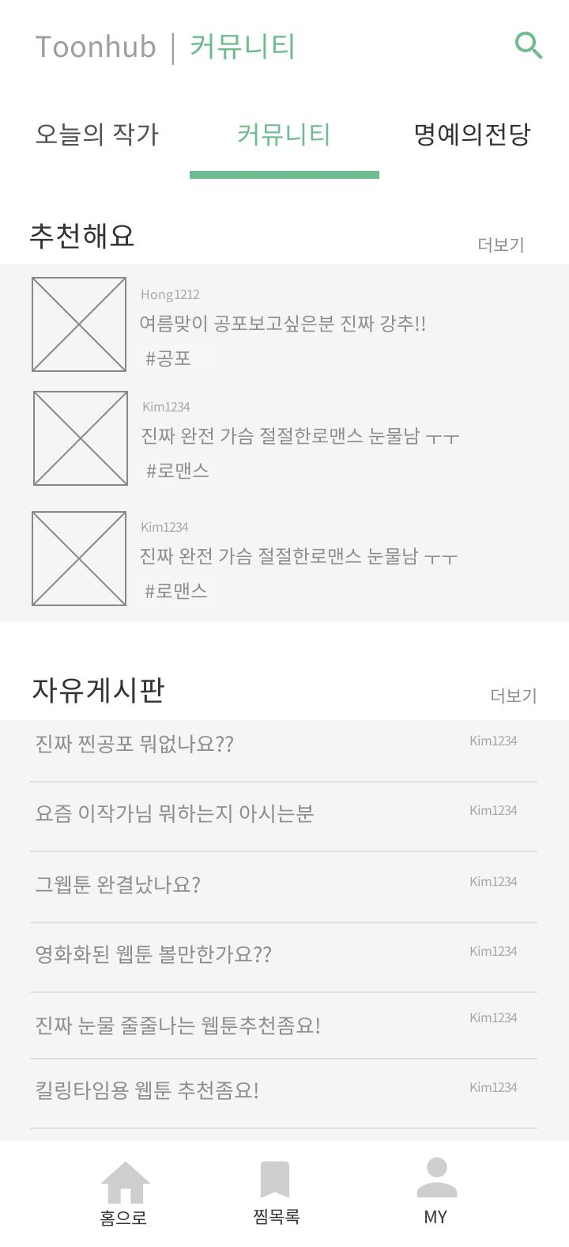
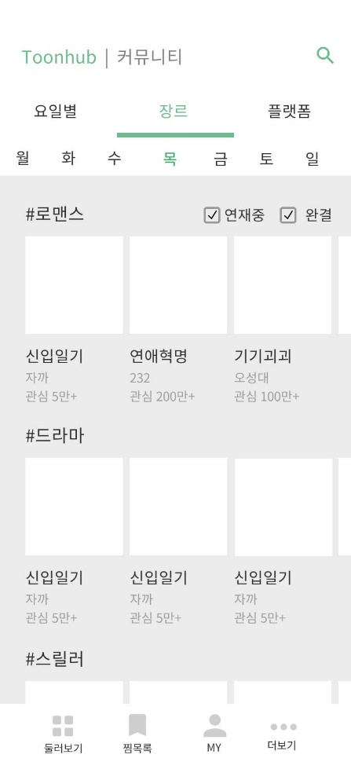
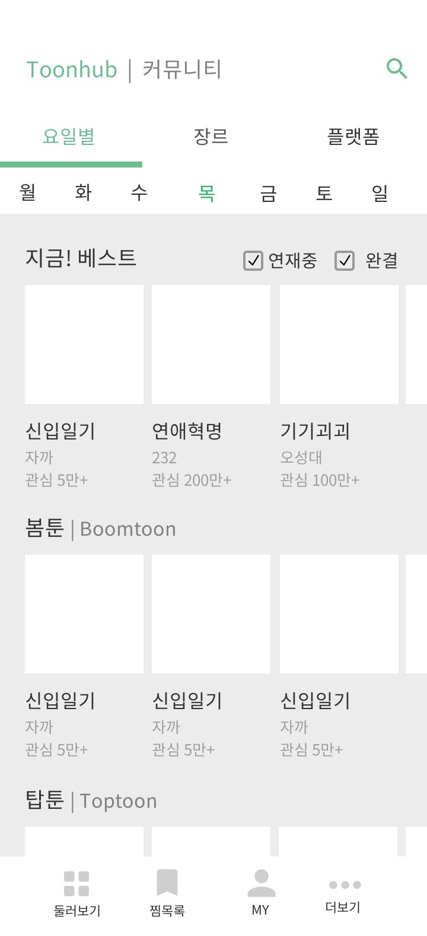
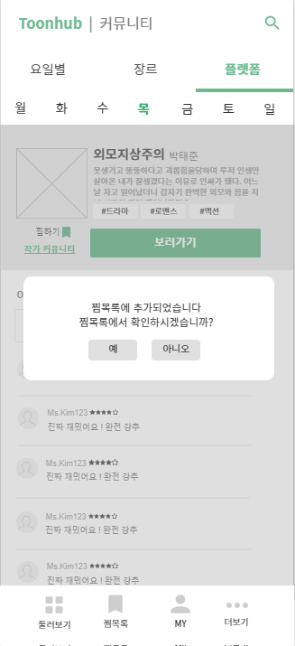
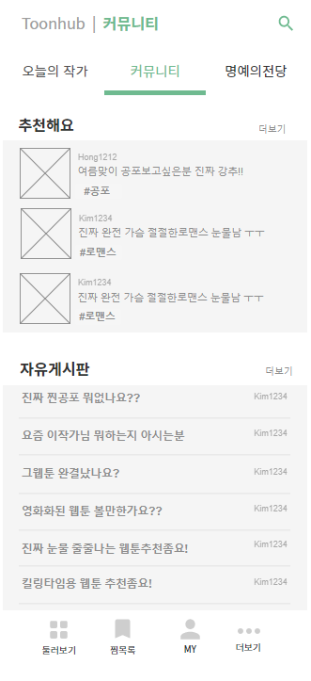
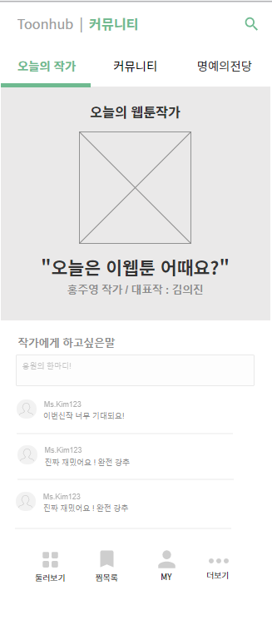
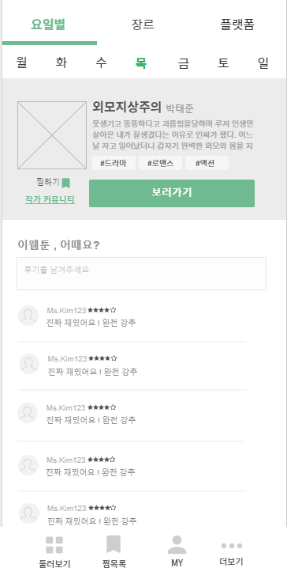
ToonHub
비주류 웹툰 연결 서비스 및
커뮤니티
화면이름
커뮤니티 _커뮤니티카테고리
화면코드
Community_Com
작성자
팀원 - 홍주영
유의사항
- 유의사항 입력
- 유의사항 입력
- 유의사항 입력
- 유의사항 입력
- 유의사항 입력
- 유의사항 입력
- 유의사항 입력
- 유의사항 입력
- 유의사항 입력
- 유의사항 입력

Slide 31
Checkbox버튼 :
보여지는 웹툰의 종류중 , 연재중 웹툰을 defaul로 하여 , 연재중 + 완결 , 완결 의 경우의 수를 보여줌
화면 설계서
화면 레이아웃
화면설명
communityCom
BestThursday : 해당요일의 Pageview수가 가장 높을 BEST5개 노출
왼쪽부터 Best1~5순으로 썸네일 나열6
커뮤니티 > 커뮤니티 클릭시 나타나는 페이지
② 하위 게시판 (추천해요 / 자유게시판) 으로 나누어진 페이지
Boomtoon_a :
누르면 봄툰의 목요일 웹툰 전체를 보여줄 a태그
1
No | Component | Function
1 | 추천해요 | 유저들이 추천하는 웹툰을 게시함
2 | 추천해요 더보기 | 클릭시 recommandAll 로 이동
3 | 추천해요 내용 | 추천하는 웹툰의 제목 / 장르 / 의견 / 유저 이름이 표시됨
4 | 자유게시판 | 유저들이 자유롭게 쓰는 게시판
5 | 자유게시판 더보기 | 클릭시 freetalkAll 로 이동
6 | 자유게시판 내용 | 자유로운 얘기의 제목 / 작성자 표시
2
BoomThur :
봄툰의 목요일 웹툰을 PageView가 높은 순서 대로 왼쪽부터 나열
클릭시 Page_detail 화면코드로 이동
3
4
5
6

Slide 32
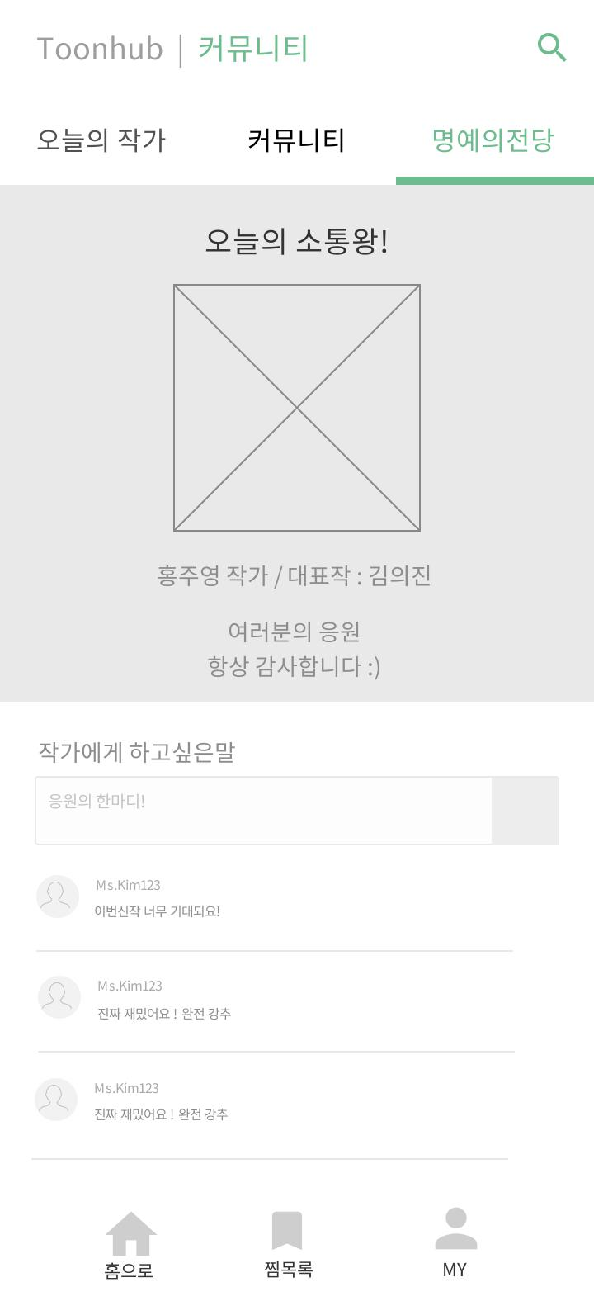
ToonHub
비주류 웹툰 연결 서비스 및
커뮤니티
화면이름
커뮤니티 _명예의전당
화면코드
Community_winner
작성자
팀원 - 홍주영
유의사항
- 유의사항 입력
- 유의사항 입력
- 유의사항 입력
- 유의사항 입력
- 유의사항 입력
- 유의사항 입력
- 유의사항 입력
- 유의사항 입력
- 유의사항 입력
- 유의사항 입력

Slide 33
Checkbox버튼 :
보여지는 웹툰의 종류중 , 연재중 웹툰을 defaul로 하여 , 연재중 + 완결 , 완결 의 경우의 수를 보여줌
화면 설계서
화면 레이아웃
화면설명
communityCom
BestThursday : 해당요일의 Pageview수가 가장 높을 BEST5개 노출
왼쪽부터 Best1~5순으로 썸네일 나열6
커뮤니티 > 커뮤니티 클릭시 나타나는 페이지
② 하위 게시판 (추천해요 / 자유게시판) 으로 나누어진 페이지
Boomtoon_a :
누르면 봄툰의 목요일 웹툰 전체를 보여줄 a태그
No | Component | Function
1 | 오늘의 소통왕 | 유저들이 추천하는 웹툰을 게시함
2 | 작가 프로필 | 대표작 / 작가 이름 / 작가 한마디 출력
3 | 작가에게 하고싶은말 | 작가에게 하고싶은말 입력창
1
BoomThur :
봄툰의 목요일 웹툰을 PageView가 높은 순서 대로 왼쪽부터 나열
클릭시 Page_detail 화면코드로 이동
2
3

Slide 34
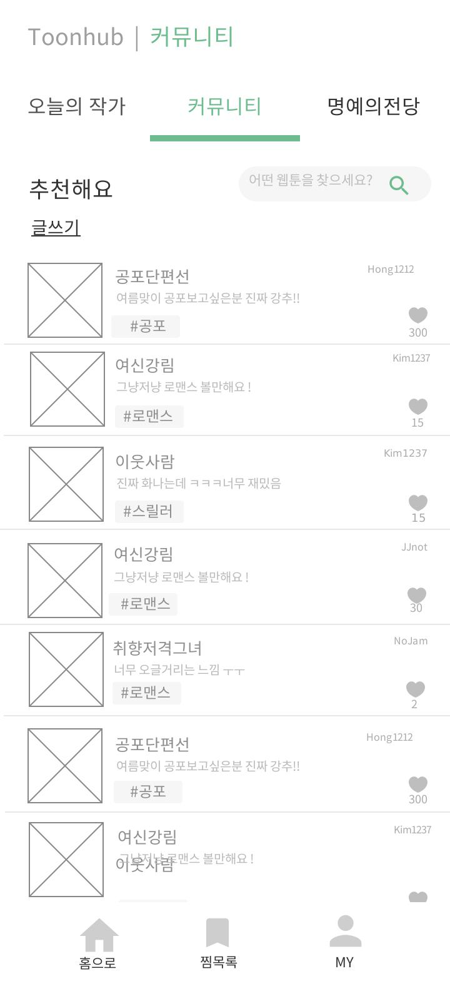
ToonHub
비주류 웹툰 연결 서비스 및
커뮤니티
화면이름
추천해요 전체보기
화면코드
recommandAll
작성자
팀원 - 홍주영
유의사항
- 유의사항 입력
- 유의사항 입력
- 유의사항 입력
- 유의사항 입력
- 유의사항 입력
- 유의사항 입력
- 유의사항 입력
- 유의사항 입력
- 유의사항 입력
- 유의사항 입력

Slide 35
Checkbox버튼 :
보여지는 웹툰의 종류중 , 연재중 웹툰을 defaul로 하여 , 연재중 + 완결 , 완결 의 경우의 수를 보여줌
화면 설계서
화면 레이아웃
화면설명
recommandAll
BestThursday : 해당요일의 Pageview수가 가장 높을 BEST5개 노출
왼쪽부터 Best1~5순으로 썸네일 나열6
커뮤니티 > 추천해요 더보기 클릭시 나타나는 페이지
② 추천해요에 있는 게시글 전체를 최신순으로 나열함
Boomtoon_a :
누르면 봄툰의 목요일 웹툰 전체를 보여줄 a태그
No | Component | Function
1 | 추천해요 검색창 | 추천해요 게시판 제목중 검색한글자와 같은 글이있는것을 표기
2 | 글쓰기 | 클릭시 writeRecommand 페이지로 이동
3 | 자유게시판 글 | 자유게시판 제목 / 작성자 표기 클릭시 freetalkOne 으로 이동
1
2
BoomThur :
봄툰의 목요일 웹툰을 PageView가 높은 순서 대로 왼쪽부터 나열
클릭시 Page_detail 화면코드로 이동
3

Slide 36
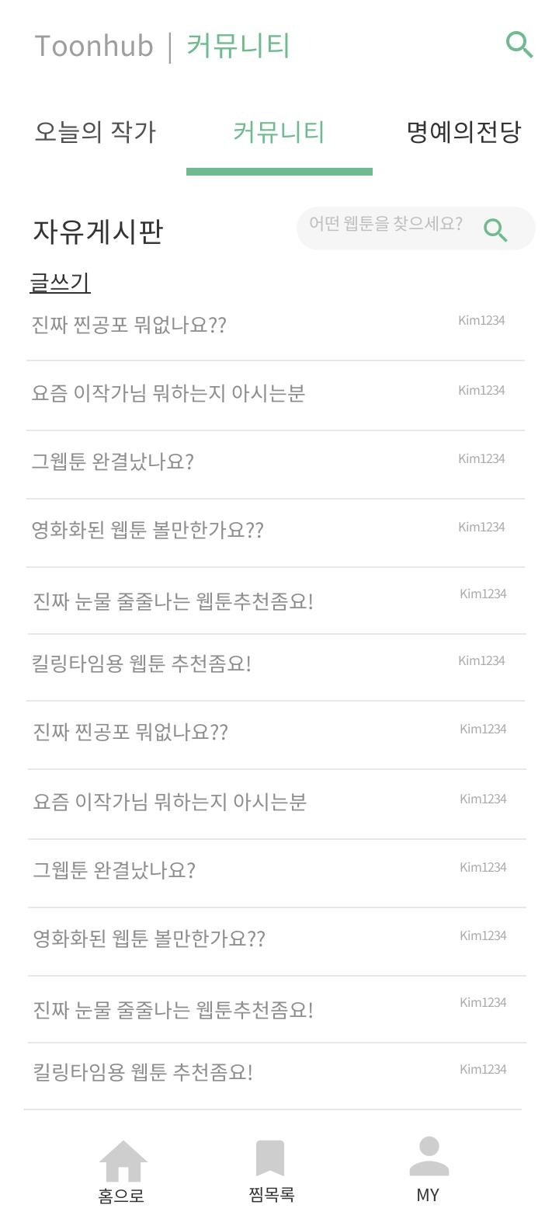
ToonHub
비주류 웹툰 연결 서비스 및
커뮤니티
화면이름
자유게시판 전체보기
화면코드
freetalkAll
작성자
팀원 - 홍주영
유의사항
- 유의사항 입력
- 유의사항 입력
- 유의사항 입력
- 유의사항 입력
- 유의사항 입력
- 유의사항 입력
- 유의사항 입력
- 유의사항 입력
- 유의사항 입력
- 유의사항 입력

Slide 37
Checkbox버튼 :
보여지는 웹툰의 종류중 , 연재중 웹툰을 defaul로 하여 , 연재중 + 완결 , 완결 의 경우의 수를 보여줌
화면 설계서
화면 레이아웃
화면설명
freetalkAll
BestThursday : 해당요일의 Pageview수가 가장 높을 BEST5개 노출
왼쪽부터 Best1~5순으로 썸네일 나열6
커뮤니티 > 자유게시판 더보기 클릭시 나타나는 페이지
자유게시판에 있는 게시글을 최신순으로 나열
Boomtoon_a :
누르면 봄툰의 목요일 웹툰 전체를 보여줄 a태그
No | Component | Function
1 | 자유게시판 검색창 | 자유게시판 제목중 검색한글자와 같은 글이있는것을 표기
2 | 글쓰기 | 클릭시 writeFree 페이지로 이동
3 | 자유게시판 글 | 자유게시판 제목 / 작성자 표기 클릭시 freetalkOne 으로 이동
1
1
BoomThur :
봄툰의 목요일 웹툰을 PageView가 높은 순서 대로 왼쪽부터 나열
클릭시 Page_detail 화면코드로 이동
3

Slide 38
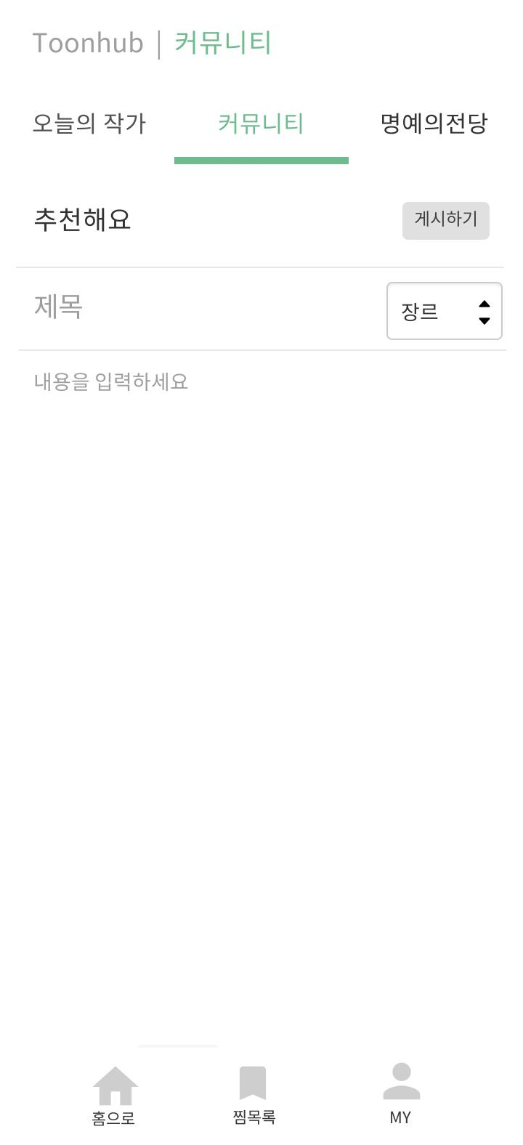
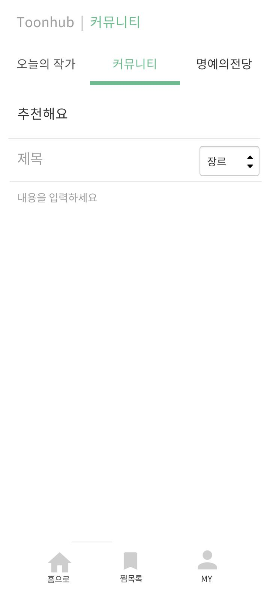
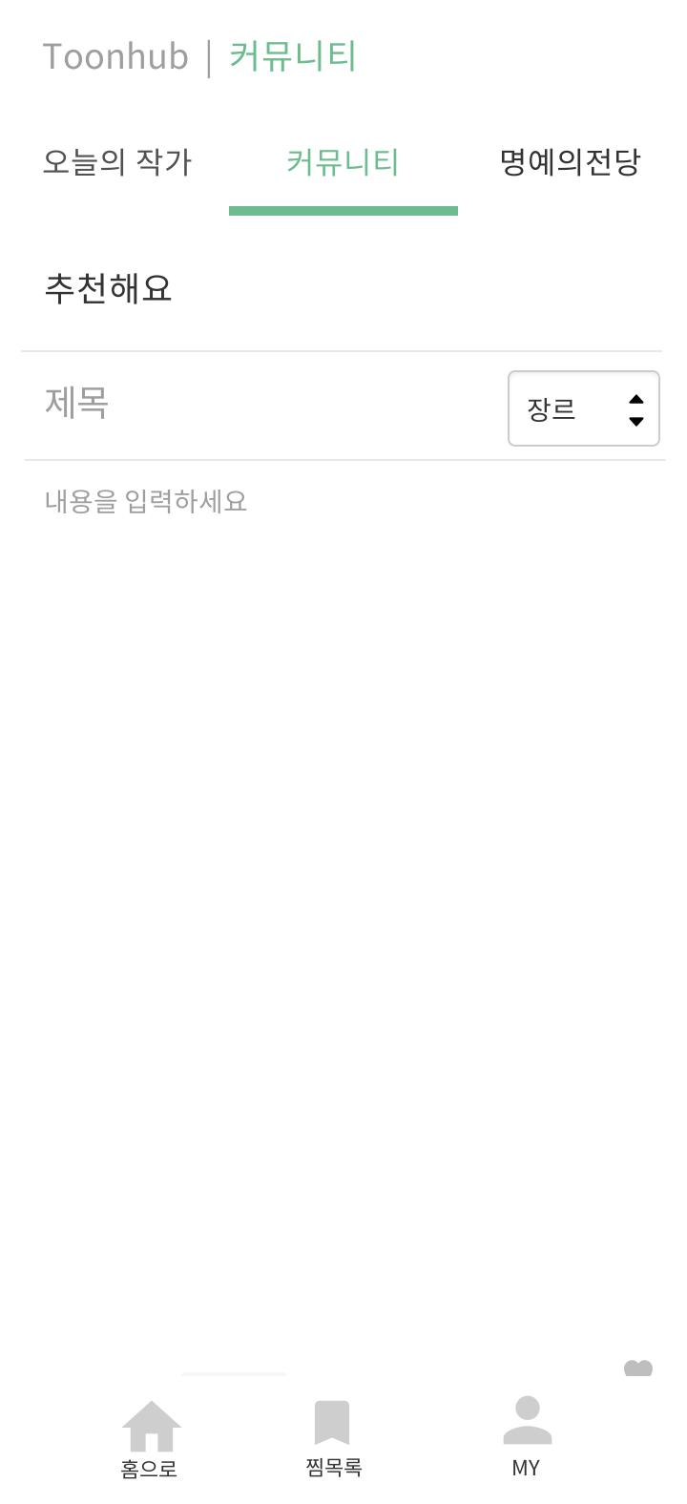
ToonHub
비주류 웹툰 연결 서비스 및
커뮤니티
화면이름
추천해요 글쓰기
화면코드
writeRecommand
작성자
팀원 - 홍주영
유의사항
- 유의사항 입력
- 유의사항 입력
- 유의사항 입력
- 유의사항 입력
- 유의사항 입력
- 유의사항 입력
- 유의사항 입력
- 유의사항 입력
- 유의사항 입력
- 유의사항 입력

Slide 39
Checkbox버튼 :
보여지는 웹툰의 종류중 , 연재중 웹툰을 defaul로 하여 , 연재중 + 완결 , 완결 의 경우의 수를 보여줌
화면 설계서
화면 레이아웃
화면설명
writeRecommand
BestThursday : 해당요일의 Pageview수가 가장 높을 BEST5개 노출
왼쪽부터 Best1~5순으로 썸네일 나열6
추천해요 > 글쓰기 클릭시 이동하는 페이지
제목 / 장르 / 내용 입력
1
Boomtoon_a :
누르면 봄툰의 목요일 웹툰 전체를 보여줄 a태그
No | Component | Function
1 | 게시하기 버튼 | 게시물 게시하기 버튼 클릭시 recommandAll 로 이동
2 | 제목 | 제목입력칸
3 | 장르 | 장르 입력 옵션
4 | 내용입력칸 | 내용입력칸
2
3
BoomThur :
봄툰의 목요일 웹툰을 PageView가 높은 순서 대로 왼쪽부터 나열
클릭시 Page_detail 화면코드로 이동
4

Slide 40
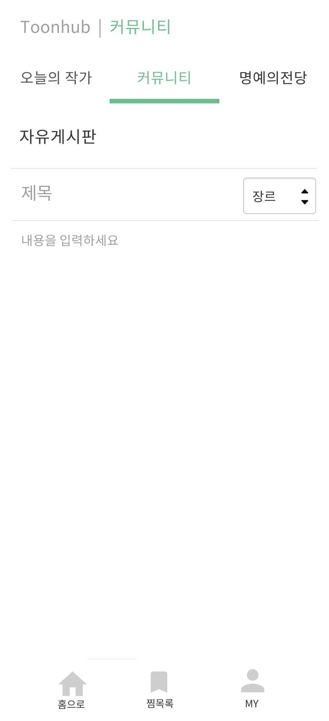
ToonHub
비주류 웹툰 연결 서비스 및
커뮤니티
화면이름
자유게시판 글쓰기
화면코드
writeFree
작성자
팀원 - 홍주영
유의사항
- 유의사항 입력
- 유의사항 입력
- 유의사항 입력
- 유의사항 입력
- 유의사항 입력
- 유의사항 입력
- 유의사항 입력
- 유의사항 입력
- 유의사항 입력
- 유의사항 입력

Slide 41
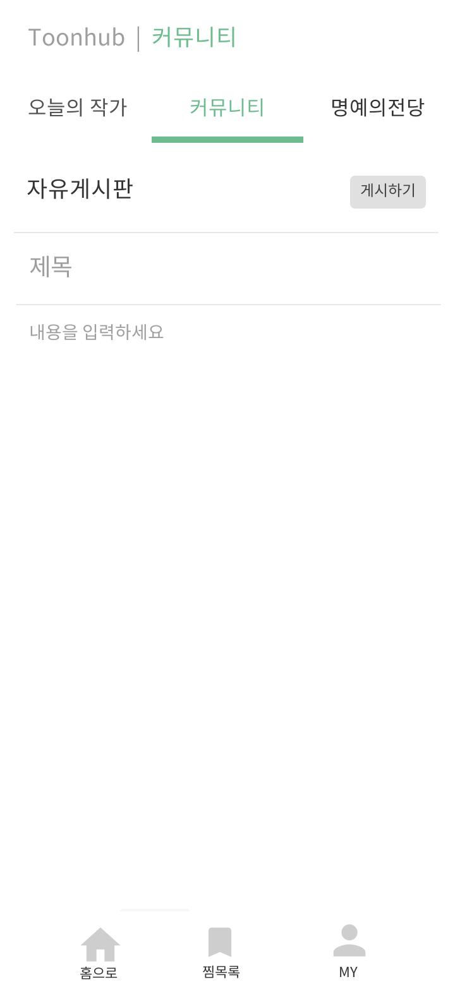
Checkbox버튼 :
보여지는 웹툰의 종류중 , 연재중 웹툰을 defaul로 하여 , 연재중 + 완결 , 완결 의 경우의 수를 보여줌
화면 설계서
화면 레이아웃
화면설명
WriteFree
BestThursday : 해당요일의 Pageview수가 가장 높을 BEST5개 노출
왼쪽부터 Best1~5순으로 썸네일 나열6
자유게시판 > 글쓰기 클릭시 이동하는 페이지
제목 / 내용 입력
Boomtoon_a :
누르면 봄툰의 목요일 웹툰 전체를 보여줄 a태그
1
No | Component | Function
1 | 게시하기 버튼 | 게시물 게시하기 버튼 클릭시 freetalkdAll 로 이동
2 | 제목 | 제목입력칸
3 | 내용입력칸 | 내용입력칸
2
BoomThur :
봄툰의 목요일 웹툰을 PageView가 높은 순서 대로 왼쪽부터 나열
클릭시 Page_detail 화면코드로 이동
3

Slide 42
ToonHub
비주류 웹툰 연결 서비스 및
커뮤니티
화면설계서 작성방법
화면이름
예시) 로그인, 메인, 회원가입,
설문조사화면, 선택화면 등
화면설계 자체가 시간이 오래걸리고 어려운 부분이지만 기획에 있어서 기능, 디자인 정의에 가장 탁월한 방법 중 하나이니 꼭 화면설계서 작성을 진행해주세요!
- 화면이름 : 해당 화면의 특징을 설명, 세부기능 페이지일 경우 각 페이지별로
이름이 달라 분류될 수 있어야 한다.
- 화면코드 : 화면코드는 안드로이드 액티비티나 xml / 웹의 경우 css, js, html 등의
파일명과 통일화 시키면 프로젝트 관리가 편함, 영어+언더바+숫자로만 이루어져야
관리가 편하다.
- 작성자 : 해당 화면을 설계한 작성자명을 입력해주면 된다.
- 유의사항 : 운영체제나, 기기종류에 따른 주의할 점이나 알아야할 사항과 예외처리나 화면 구동 시 주의사항을 적어주면 된다.
- 화면설명 : 각 버튼, 입력창, 텍스트, 이미지 등 화면 내 모든 요소에 대한 설명을 번호를 달아(넘버링) 상세히 번호별로 구분하여 설명해주면 된다.
화면코드
Main_Toonhub
작성자
팀원 - 홍주영
유의사항
- 유의사항 입력
- 유의사항 입력
- 유의사항 입력
- 유의사항 입력
- 유의사항 입력
- 유의사항 입력
- 유의사항 입력
- 유의사항 입력
- 유의사항 입력
- 유의사항 입력
화면설명
- 화면설명 입력
- 화면설명 입력
- 화면설명 입력
- 화면설명 입력
- 화면설명 입력
- 화면설명 입력
- 화면설명 입력
- 화면설명 입력

Slide 43
과제명
과제명을 입력해주세요
두줄까지 가능합니다
화면이름
예시) 로그인, 메인, 회원가입,
설문조사화면, 선택화면 등
이 공간에 설계한 화면을 넣어주세요
* 왼쪽, 하단에 기입하는 화면설명 관련
각 텍스트는 줄수와 영역을 꼭 지켜주세요
보셨다면 본 메시지는 지워주세요
화면코드
예시) main_login_01
작성자
팀장 – 홍길동 / 팀원 - 고길동
유의사항
- 유의사항 입력
- 유의사항 입력
- 유의사항 입력
- 유의사항 입력
- 유의사항 입력
- 유의사항 입력
- 유의사항 입력
- 유의사항 입력
- 유의사항 입력
- 유의사항 입력
화면설명
- 화면설명 입력
- 화면설명 입력
- 화면설명 입력
- 화면설명 입력
- 화면설명 입력
- 화면설명 입력
- 화면설명 입력
- 화면설명 입력

